Slide 1

10
НЕОЧЕВИДНЫХ ВОЗМОЖНОСТЕЙ В ПРОДУКТАХ DALLAS LOCK

Slide 2

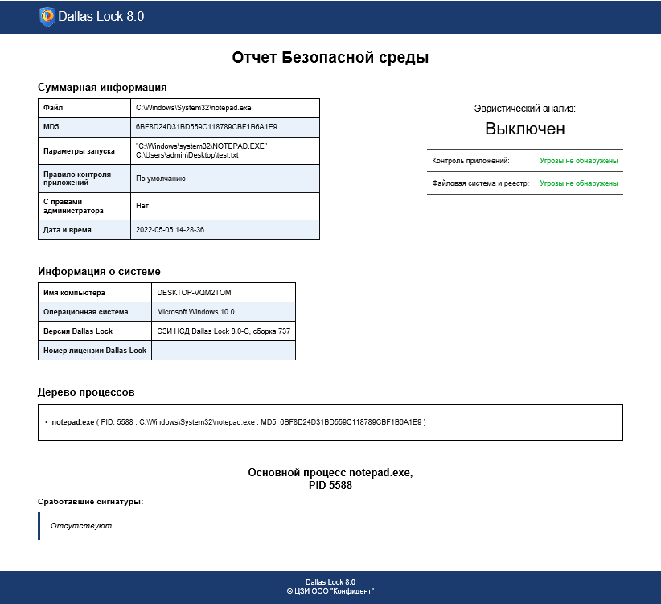
1
СЗИ НСД Dallas Lock 8.0
ПРОВЕРКА
БЕЗОПАСНОСТИ ПО
произвести запуск приложения в безопасной среде системы обнаружения вторжений
получить автоматический анализ исполняемых файлов на предмет опасных запусков

Slide 3


2
СЗИ НСД Dallas Lock 8.0
ЗАЩИТА ОТ ВИРУСОВ - ШИФРОВАЛЬЩИКОВ
1
Обнаружение вируса-шифровальщика
2
Принятие системой решения
3
Реагирование
снижение риска финансовых потерь, связанных с потерей данных или выкупом зашифрованных файлов
исключение угрозы юридического характера, связанной с утечкой или потерей конфиденциальных данных
уверенность в безопасности своих данных и информации
улучшение репутации компании в глазах клиентов и партнеров

Slide 4

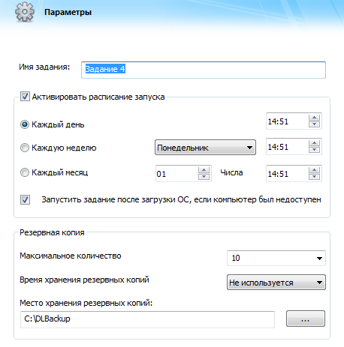
3
СЗИ НСД Dallas Lock 8.0
РЕЗЕРВНОЕ
КОПИРОВАНИЕ
если все остальные меры защиты не сработали, важно иметь резервные копии данных и план восстановления
регулярное создание резервных копий и тестирование плана восстановления позволяет минимизировать последствия НСД

Slide 5


4
СЗИ НСД Dallas Lock 8.0
КОНТРОЛЬ СЪЕМНЫХ
НОСИТЕЛЕЙ
ВОЗМОЖНОСТИ СКН:
ОБЕСПЕЧИВАЮТ:
Контроль подключения накопителей к АРМ
Разграничение доступа к накопителям
Теневое копирование
Преобразование информации «на лету»
Работа с аппаратными идентификаторами
Установка пароля на накопитель
Преобразование сменных накопителей
безопасность данных в ИС
защиту от НСД
контроль перемещаемой информации
защиту данных в реальном времени
дополнительный фактор аутентификации
дополнительную защиту переносимых данных
безопасность переносимых накопителей

Slide 6

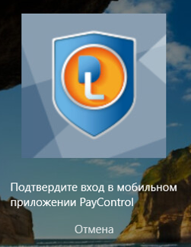
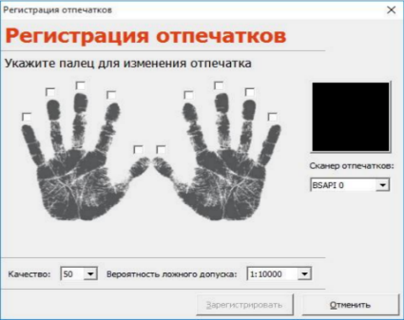
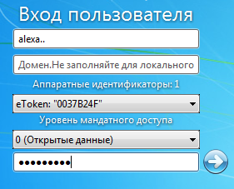


5
СЗИ НСД Dallas Lock 8.0
МНОГОФАКТОРНАЯ АУТЕНТИФИКАЦИЯ
Гарантируйте безопасный доступ к данным, минимизируя риски НСД и утечки информации
Пароль и аппаратный идентификатор
Подтверждение через мобильное приложение
PayControl
Биометрия при использовании JaCarta PKI/BIO

Slide 7


Агент ЕЦУ является частью кросс-платформенного решения и функционирует в том числе на сертифицированных российских ОС
Даже без установленного СЗИ позволяет:
выполнить сбор журналов и отчетов с рабочих станций и серверов
удаленную настройку АРМ
отображать информацию о всех АРМ и их состоянии (вкл/выкл)
видеть уязвимые места в ИС, так как в дереве сразу отображается наличие на АРМ СЗИ Dallas Lock
6
УДАЛЕННОЕ АДМИНИСТРИРОВАНИЕ СЕРТИФИЦИРОВАННЫХ ОС
ЕЦУ Dallas Lock

Slide 8

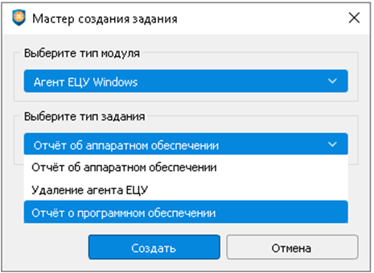
Использование механизма заданий для Агента ЕЦУ позволяет на любом АРМ получить:
информацию о материнской плате, BIOS, процессорах, оперативной памяти, PCI-устройствах и о накопителях
7
информацию обо всех установленных программах (для ОС Windows) или пакетах (для ОС Linux)
ПОЛНЫЙ ОТЧЕТ
О РАБОЧЕЙ СТАНЦИИ
ЕЦУ Dallas Lock

Slide 9

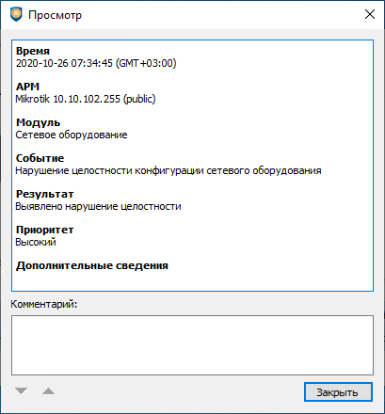
Реализуйте комплексный подход к вопросу контроля и управления информационной системой
просматривайте сводку по устройству
осуществляйте гибкую настройку
контролируйте целостность параметров
расследуйте инциденты ИБ благодаря сбору событий по Syslog
8
ГИБКИЙ КОНТРОЛЬ
СЕТЕВОГО ОБОРУДОВАНИЯ
ЕЦУ Dallas Lock

Slide 10


Наличие дополнительных датчиков в ядре ОС обеспечивают более высокий уровень детализации. Это можно использовать для:
постоянного мониторинга системы
обнаружения потенциально опасных и подозрительных действий
обнаружения попыток несанкционированного доступа, взломов или вредоносной активности
быстрого и детального проведения расследования и анализа произошедшего
9
Детальное логирование событий является ценным для выявления источника инцидента и принятия мер по предотвращению повторения в будущем
ИСПОЛЬЗОВНАНИЕ РАСШИРЕННОГО АУДИТА
СЗИ НСД Dallas Lock Linux

Slide 11


механизм позволяет развернуть тестовый сегмент на KVM
в плановом режиме осуществлять поэтапную миграцию
10
при этом защита будет оставаться полностью активной на протяжении всего периода миграции
БЕЗОПАСНАЯ МИГРАЦИЯ
СЗИ ВИ Dallas Lock

Slide 12
СПАСИБО ЗА ВНИМАНИЕ!

